Slide 1

אנרגיית גובה
(אנרגייה פוטנציאלית כובדית)
גורמים משפיעים, משקל וחישובים
חן דויטש

Slide 2
אנרגיית גובה (אנרגייה פוטנציאלית כובדית)
כל גוף שמורם לגובה ביחס למישור כלשהו (מישור ייחוס) ניתן לומר שיש לו גובה.
https://player.vimeo.com/external/336506003.hd.mp4?s=dc9d2e09b312daedf2ede0c1974b06bbb94d59cf&profile_id=174

Slide 3
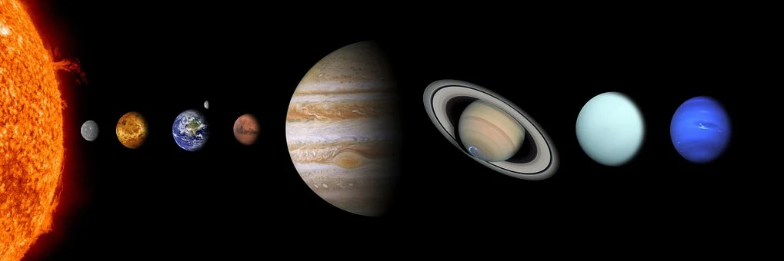
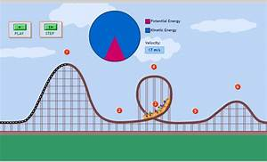

הגורמים המשפיעים על אנרגיית הגובה
מסת הגוף- ככל שמסת הגוף גדולה יותר, כך אנרגיית הגובה שלו גדולה יותר
הגובה בו הגוף נמצא ביחס למישור הייחוס- ככל שהגוף נמצא בגובה רב יותר, כך גם אנרגיית הגובה שלו גדולה יותר
כוכב הלכת בו נמצא הגוף (למשל בירח לעומת כדור הארץ אנרגיית הגובה יותר קטנה כאשר אותו גוף נמצא באותו הגובה )
מסה הגובה ביחס למישור ייחוס כוכב הלכת

Slide 4
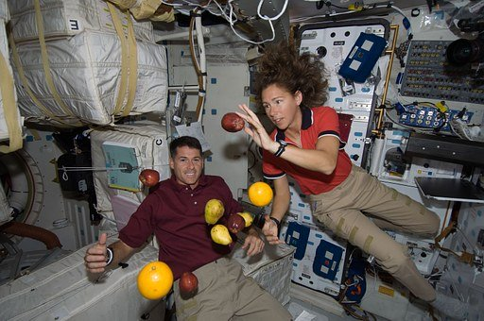
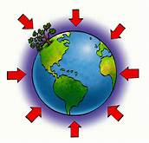
משקל
אחד הגורמים המופיעים בנוסחת החישוב של אנרגיית גובה הוא משקל, נעסוק במושג זה.
הגדרה למושג משקל- כוח שבו הגוף נמשך אל מרכז גרם שמים (כוכב הלכת) .
כיוון המשקל- מרכז כוכב הלכת.
לא רק גופים הנמצאים פני כור הארץ נמשכים למרכזו אלא גם גופים שאינם על פניו אלא בקרבתו, מטוס טס בשמים , מטאוריט בחלל.
משקלו של גוף משתנה בהתאם לגרם השמים בו הוא מצוי.

Slide 5
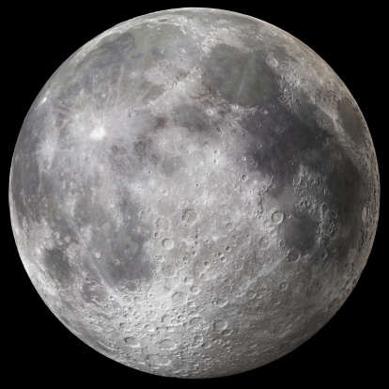
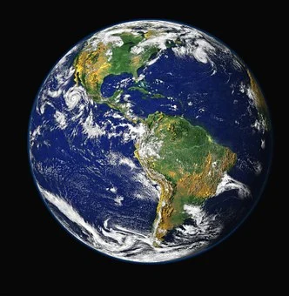
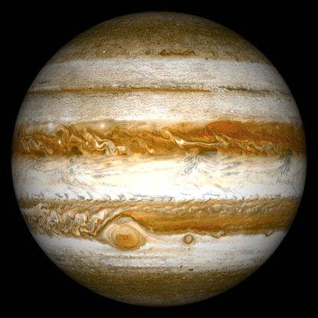
משקל
לא רק כדור הארץ מושך אל מרכזו גופים.
הירח מושך אליו גופים אך בכוח קטן מזה של כדור הארץ.
כלומר: משקל הגוף על הירח יהיה קטן מאשר משקל אותו הגוף בכדור הארץ.
בצדק כוח המשיכה חזק יותר מאשר בכדור הארץ.
כלומר: משקל הגוף בצדק יהיה גדול יותר מאשר משקל אותו הגוף בכדור הארץ.
צדק (יופיטר) כדור הארץ ירח

Slide 6
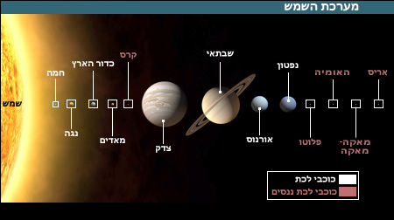

Slide 7
מה בין מסה ומשקל (השוואה )
קראו בספר עולם של אנרגיה עמ ' 66 – 70 והשוו בין מסה ומשקל לפי הקרטיריונים הבאים:
משקל | מסה | תבחינים
 |  | הגדרה
 |  | האם משתנה בין כוכבי לכת ?
 |  | מכשיר מדידה
 |  | יחידת מידה

Slide 8
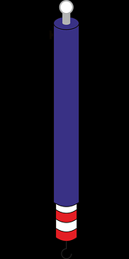
מה בין מסה ומשקל (השוואה )
קראו בספר עולם של אנרגיה עמ ' 66 – 70 והשוו בין מסה ומשקל לפי הקרטיריונים הבאים:
משקל | מסה | תבחינים
הכוח בו גוף נמשך לגרם שמים | כמות החומר בגוף | הגדרה
כן (גודל שאינו קבוע) | לא (גודל קבוע) | האם משתנה בין כוכבי לכת ?
מד כוח | מאזניים | מכשיר מדידה
ניוטון (יחידה למדידת כוחות) | ק"ג | יחידת מידה

Slide 9
יחידות מידה של מסה
1טון=1000 ק"ג
1 ק"ג= 1000 גרם
1 גרם= 1000 מיליגרם
מיליגרם גרם קילוגרם טון
כופלים ב- 1000
כופלים ב- 1000
כופלים ב- 1000
מחלקים ב- 1000
מחלקים ב- 1000
מחלקים ב- 1000

Slide 10
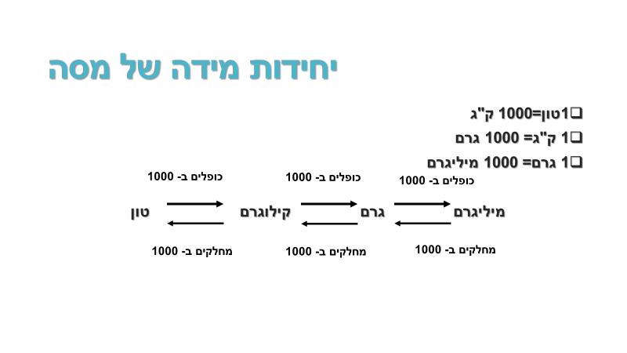
תרגול המרת יחידות מסה
השלימו את המסות השונות בטבלה:
טון | קילוגרם | גרם | מיליגרם
5
 | 9500
 |  | 12,000,000
 |  |  | 100,000

Slide 11
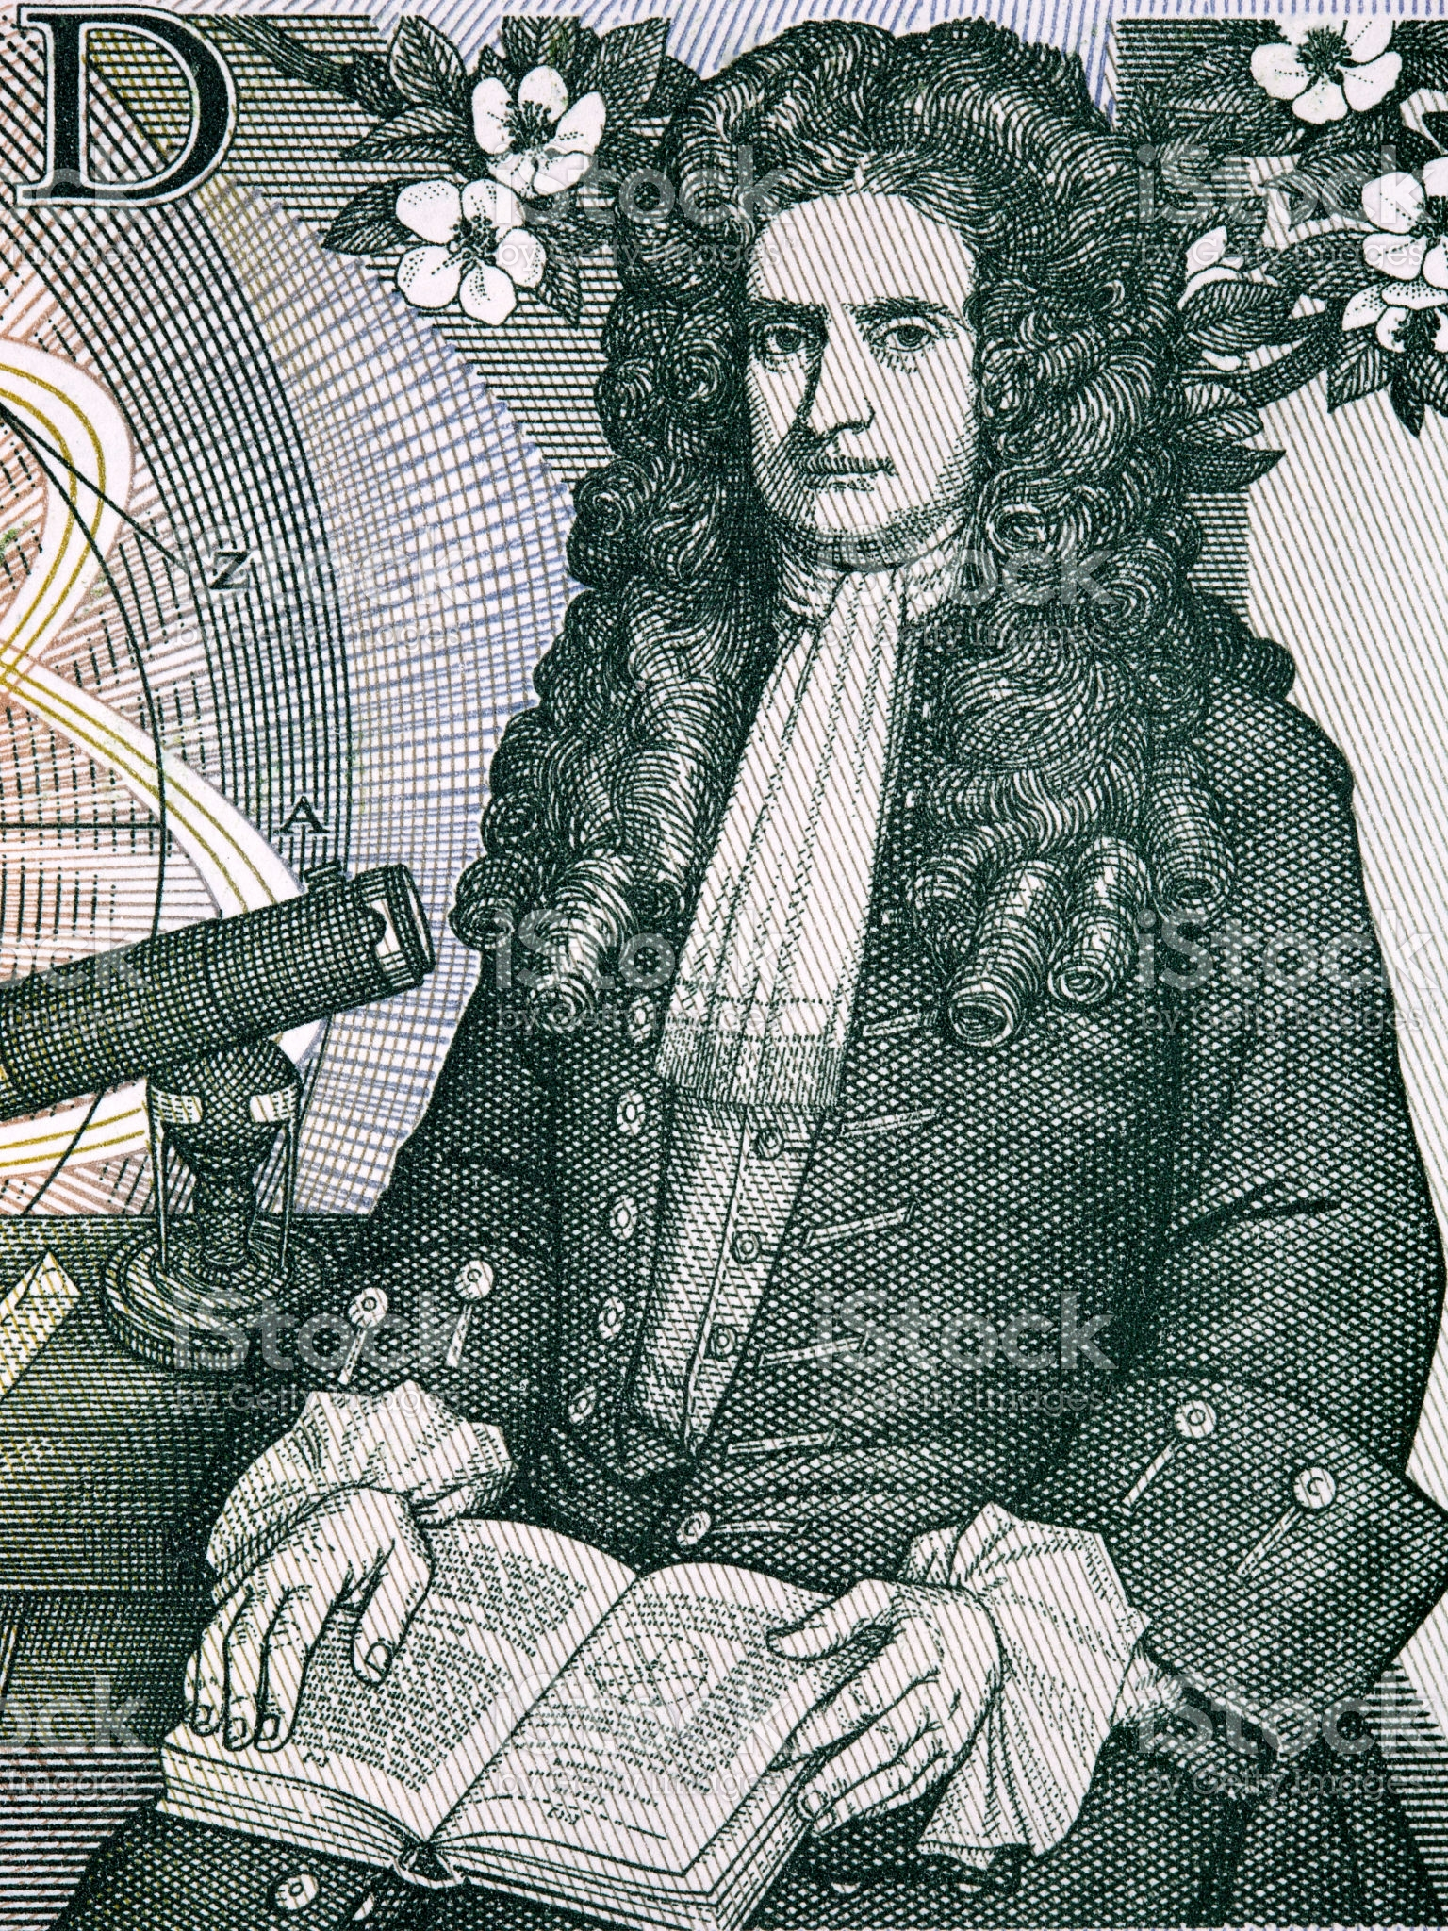
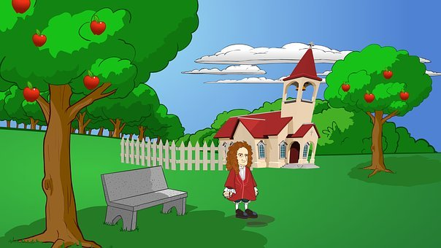
יחידת המידה ניוטון
ניוטון- המשקל של מסה בת 100 גרם על פני כדור הארץ.
לגוף בעל מסה של 1 קילוגרם (1000 גרם) יהיה משקל של 10 ניוטון.
במילים אחרות:
מסה X 10 = המשקל על כדור הארץ
W=10Xm
אייזק ניוטון 1642-1727

Slide 12

הנוסחא לחישוב משקל
W=mg
ניוטון לק"גg=10 (בכדור הארץ)
W | m | g
משקל הגוף | מסת הגוף | עוצמת הכובד של כוכב הלכת
ניוטון | ק"ג | ניוטון לק"ג

Slide 13
תרגול
המסה של נער היא 50 ק"ג . חשבו את משקלו על פני כדור הארץ.
ק"גm=50
ניוטון לק"ג g=10
W=?
W=mg
ניוטוןW=50x10= 500
חישובים | נוסחא | צ"ל | נתון
W=50x10= 500 ניוטון משקל הנער על כדור הארץ 500 ניוטון | W=mg | W=? | ק"גm=50 ניוטון לק"ג g=10

Slide 14
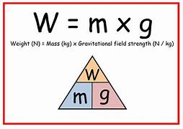
נוסחאות משקל
W=mgחישוב של משקל
m=W:gחישוב של מסה
g=W:mחישוב של עוצמת הכובד (ומציאת כוכב הלכת)
W
בכל פעם שמבקשים לחשב את אחד הגורמים נסתיר אותו בכף היד ונבצע פעולה חשבונית עם יתר הגורמים הגלויים
m
g

Slide 15
תרגול
משקלו של סלע בכדור הארץ הוא 2200 ניוטון . חשבו את מסת הסלע .
ניוטון W=2200
ניוטון לק"ג g=10
m=?
m=W:g
ק"ג m=2200:10=220
חישובים | נוסחא | צ"ל | נתון
ק"ג m=2200:10=220 מסת הסלע 220 ק"ג | m=W:g | m=? | ניוטון W=2200 ניוטון לק"ג g=10

Slide 16
טבלת כוכבי הלכת ועוצמות הכובד
עוצמת הכובד בניוטון לק"ג | כוכב הלכת
274 | השמש
3.78 | מרקורי
8.6 | נוגה (ונוס)
10 | כדור הארץ
1.7 | ירח
3.72 | מאדים (מארס)
22.9 | צדק (יופיטר)
9.05 | שבתאי (סטורן)
7.77 | אורונוס
11 | נפטון
0.5 | פלוטו
בספר הלימוד "עולם של אנרגיה" עמ' 71

Slide 17
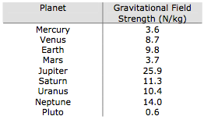

Slide 18
תרגול
משקלו על פני כדור הארץ של אסטרונאוט עם ציודו הוא 1200 ניוטון.
א. חשבו את משקלו על הירח
ב. חשבו את משקלו על השמש
ג. חשבו את משקלו על פלוטו
חישובים | נוסחא | צ"ל | נתון

Slide 19
תרגול
משקלו על פני כדור הארץ של אסטרונאוט עם ציודו הוא 1200 ניוטון.
א. חשבו את משקלו על הירח
ב. חשבו את משקלו על השמש
ג. חשבו את משקלו על פלוטו
חישובים | נוסחא | צ"ל | נתון
m=1200:10=120ק"ג W(ירח)=120X1.7=204 ניוטון W(שמש)=120X274=32880ניוטון W(פלוטו)=120X0.5=60ניוטון | m=W:g W=mg | W(ירח)=? W(שמש)=? W(פלוטו)=? | W(שמש)=1200ניוטון g(כדור הארץ)=10 ניוטון לק"ג g(ירח)=1.7 ניוטון לק"ג g(שמש)=274 ניוטון לק"ג g(פלוטו)=0.5 ניוטון לק"ג

Slide 20

תרגול
שאלות | עמ' | נושא
1-7 | 90 | המשקל
8,9,11,12,13,14,15,18,19,20,23 | 91 | המשקל והמסה

Slide 21
חישובי אנרגיית גובה
אנרגיית גובה מושפעת מ- 2 גורמים:
א. גובה הגוף ביחס למשטח הייחוס – אנרגיית גובה גדלה ככל שמגביהים את הגוף.
‹
גובה נמדד בסרגל או בסרט מדידה וביחידות מטר

Slide 22
חישובי אנרגיית גובה
ב. משקל הגוף – כאשר 2 גופים באותו הגובה, זה שמשקלו גדול יותר, אנרגיית הגובה שלו יותר גדולה.
‹
משקל נמדד במד כוח ביחידות ניוטון

Slide 23
יחידת מידה של כמות האנרגיה
יחידת המידה של אנרגיית גובה וגם סוגי אנרגיה אחרים היא ג'ול
1 ג'ול= אנרגיית הגובה שיש לגוף שמשקלו 1 ניטון והוא בגובה 1 מטר מעל משטח הייחוס
1 ניוטון
1 ג'ול
1 מטר
משטח ייחוס

Slide 24
מה תהיה אנרגיית הגובה כאשר נגביה את הגוף פי 2?
מסקנה כאשר הגובה גדל פי מספר מסויים גדלה אנרגיית הגובה של הגוף פי אותו מספר .
1 ניוטון
1 ניוטון
2 מטר
2 ג'ול
1 ג'ול
1 מטר
משטח ייחוס

Slide 25
מה תהיה אנרגיית הגובה כאשר המשקל יגדל פי 2?
מסקנה כאשר המשקל גדל פי מספר מסויים גדלה אנרגיית הגובה של הגוף פי אותו מספר .
2 ניוטון
1 ניוטון
2 ג'ול
1 ג'ול
1 מטר
1 מטר
משטח ייחוס

Slide 26
גוף בעל משקל של 1 ניוטון ובגובה של 1 מטר עלה במשקלו ל- 4 ניוטון והוגבה לגובה של 2 מטר. כיצד תגדל אנרגיית הגובה של גוף זה?
הגובה גדל פי 2 אנרגיית הגובה תגדל פי 2
המשקל גדל פי 4 אנרגיית הגובה תגדל פי 4
סך הכל אנרגיית הגובה תגדל 2X4=8 פי 8
4 ניוטון
1 ניוטון
2 מטר
2 ג'ול
1 ג'ול
1 מטר
משטח ייחוס

Slide 27
לסיכום ניתן לומר:
גובה הגוף X משקל הגוף = אנרגיית הגובה
נוסחאת אנרגיית גובה :
Eh=W•h
Eh | W | h
אנרגיית הגובה | משקל | גובה הגוף ביחס למשטח הייחוס
ג'ול J | ניוטון N | מטר m

Slide 28
חשוב לדעת
Eh=W•hלמציאת כמות אנרגיית גובה
W=Eh:hלמציאת משקל הגוף
h=Eh:W למציאת הגובה בו הגוף נמצא ביחס למשטח הייחוס
באם הגובה בשאלה מופיע בסנטימטרים יש להמיר את היחידות למטרים
m cm
מכפילים ב- 100
מחלקים ב- 100

Slide 29

דוגמא לשאלה
עמ' 94 שאלה 30 ("עולם של אנרגיה")
חשבו את אנרגיית הגובה שיש לכל 1000 ניוטון של מים לפני שהם נופלים ממפל שגובהו 40 מטרים מעל פני הקרקע.

Slide 30
דוגמא לשאלה
עמ' 94 שאלה 30 ("עולם של אנרגיה")
חשבו את אנרגיית הגובה שיש לכל 1000 ניוטון של מים לפני שהם נופלים ממפל שגובהו 40 מטרים מעל פני הקרקע.
חישובים | נוסחא | צ"ל | נתון
Eh=1000X40=40,000J למים אנרגיית גובה השווה ל- 40,000 ג'ול | Eh=Wh | Eh=? | h=40 m W=1000 N

Slide 31

דוגמא לשאלה
עמ' 94 שאלה 34 ("עולם של אנרגיה")
משקל של ילד שיורד במדרגות הוא 300 ניוטון . הוא ירד מגובה של 30 מטרים לגובה של 20 מטרים מעל פני הקרקע. בכמה פחתה אנרגיית הגובה שלו?

Slide 32
דוגמא לשאלה
עמ' 94 שאלה 34 ("עולם של אנרגיה")
משקל של ילד שיורד במדרגות הוא 300 ניוטון . הוא ירד מגובה של 30 מטרים לגובה של 20 מטרים מעל פני הקרקע. בכמה פחתה אנרגיית הגובה שלו?
∆h- הפרש הגבהים ∆Eh- הפרש כמות האנרגיה
חישובים | נוסחא | צ"ל | נתון
∆Eh=300X10=3000J האנרגיה פחתה ב- 3000 ג'ול | ∆Eh=W∆h | ∆Eh=? | ∆h=30-20=10 m W=300 N

Slide 33
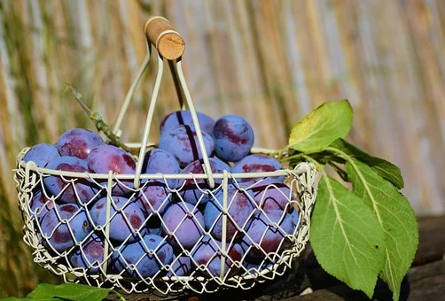
דוגמא לשאלה
עמ' 93 שאלה 27 ג' ("עולם של אנרגיה")
סל פירות נמצא בגובה מסוים מעל הרצפה. ניתן לשנות את גובהו ולהוסיף לו פירות או להוציא ממנו פירות בהתאם לצורך ובכך לשנות את משקלו.
ג. פי כמה תגדל אנרגיית הגובה שלו אם יגדילו את גובהו פי 12 ויקטינו את משקלו פי 4?

Slide 34
דוגמא לשאלה
עמ' 93 שאלה 27 ג' ("עולם של אנרגיה")
סל פירות נמצא בגובה מסוים מעל הרצפה. ניתן לשנות את גובהו ולהוסיף לו פירות או להוציא ממנו פירות בהתאם לצורך ובכך לשנות את משקלו.
ג. פי כמה תגדל אנרגיית הגובה שלו אם יגדילו את גובהו פי 12 ויקטינו את משקלו פי 4?
נגדיר שאנרגיית הגובה היא X : Eh=X
שלב 1: 12X (הגדלת הגובה פי 12 הכפלנו את X ב- 12 )
שלב 2: 12X/4=3X (הקטנת המשקל פי 4 חילקנו את התוצאה הקודמת ב- 4)
אנרגיית הגובה תגדל פי 3

Slide 35

תרגול
שאלות | עמ' | נושא
24,27,28,32,35,36, 37(אתגר) 39 (אתגר) | 92-96 | חישוב אנרגיית גובה

Slide 36
פיתוח נוסחאת אנרגיית גובה
הכרנו עד כה את הנוסחא לחישוב אנרגיית גובה Eh=Wh
וכן הכרנו את הנוסחא לחישוב משקל W=mg
בנוסחא לחישוב אנרגיית גובה , ניתן להציב (להחליף) את הביטוי של משקל (W) בביטוי לו הוא שווה (mg) ונקבל :
Eh=Wh=mgh

Slide 37
לסיכום ניתן לומר:
גובה הגוףX עוצמת הכובד X מסת הגוף = אנרגיית הגובה
נוסחאת אנרגיית גובה(במידה ונתונה המסה) :
Eh= mgh
Eh | m | g | h
אנרגיית הגובה | מסה | עוצמת הכובד | גובה הגוף ביחס למשטח הייחוס
ג'ול J | קילוגרם kg | ניוטון לקילוגרם N/kg | מטר m

Slide 38
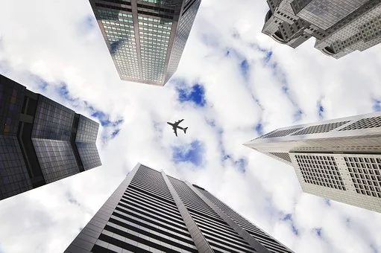
דוגמא לשאלה
עמ’ 96 שאלה 42 ("עולם של אנרגיה")
מסתו של מטוס היא 2 טונות.
א. חשבו את אנרגיית הגובה שלו (ביחס למסלול ההמראה ) לפני המראתו.
ב. חשבו את אנרגיית הגובה שלו (ביחס למסלול ההמראה) שניות ספורות לאחר ההמראה , בגובה 20 מטרים מעל מסלול ההמראה.

Slide 39
דוגמא לשאלה
עמ’ 96 שאלה 42 ("עולם של אנרגיה")
מסתו של מטוס היא 2 טונות.
א. חשבו את אנרגיית הגובה שלו (ביחס למסלול ההמראה ) לפני המראתו.
ב. חשבו את אנרגיית הגובה שלו (ביחס למסלול ההמראה) שניות ספורות לאחר ההמראה , בגובה 20 מטרים מעל מסלול ההמראה.
חישובים | נוסחא | צ"ל | נתון
Eh1=2000X10X0=0J Eh2=2000X10X20=400,000J על המסלול האנרגיה שווה ל- 0 ג'ול בגובה 20 מטר האנרגיה של המטוס היא 400,000 ג'ול | Eh= mgh | Eh1=? Eh2=? | m=2t=2000kg g=10 N/kg h1=0m h2=20m

Slide 40
תרגול
שאלות | עמ' | נושא
40,41,43,44,45,46 (אתגר) | 96-97 | מסה, משקל ואנרגיית גובה

Slide 41
שימו לב
ייתכן ובספרים או אתרים או שאלות ממבחנים יופיע סימון Ep
כסימון של אנרגיית גובה (אנרגייה כובדית פוטניציאלית)
Ep=Eh

